Slide 1
Term project

Slide 2





제시 1. 그림판
Touch-screen 활용 그림판
  Touch-screen 을 입력장치로 하여 LCD 상에 그림을 그리는 프로그램
  User interface
  버튼을 선택하고, 스크린을 touch하여 그림이 그려짐
  Line, Rectangle, Oval은 rubber-band 지원
  Free draw는 입력된 선을 smooth하게 연결 (점의 연결이 끊어지면 안됨)
  Select는 그려진 object를 이동. Free draw object도 선택 가능
Line
색 선택 8 color
    Line: 두 점을 잇는 선
    Rectangle: 두 점을 맞꼭지점으로
    하는 네모
    Oval: 두 점을 맞꼭지점으로 하는
    네모에 접하는 타원
    Free draw: 입력되는 점으로
    이루어진 임의의 도형
    Select: 그려진 객체를 선택하여 이동
    Erase : 지우개
    Clear : 전체 화면 지우기
Rectangle
Oval
Free draw
Select
Pen
Erase
Fill
채우기 모드 및 색 선택
Clear
Notes:
rubber band : 눌러서 당기면 모양이 늘어나면서 도형만들기
free draw : 펜으로 그냥 그리는 것

Slide 3



제시 2. 스마트폰 한글 입력기
Touch-screen을 활용하여 스마트폰 한글 입력기 구현
  한글 자판은 나랏글 (ez한글)
  User interface (화면을 세로로 돌림)
글자 크기는 24x24 pixel
글자간 간격 4 pixel
커서 표시는 글자 사이
강
화면 크기 5줄x8글자
 |  |  | Del
 |  |  | BS
 |  |  | .
획추가 |  | 쌍자음 | Space
커서 위치 삭제
커서 왼쪽으로 이동 삭제
(공통: 오른쪽 글자들은 당겨 옴)
커서 이동은 터치로
커서 이동은 입력된
마지막 글자까지만 가능

Slide 4
공통사항
제시된 과제 중 하나를 택하여 진행
팀 과제 : 4인 이하
제출일: 6/17
  제출일에 프로그램 데모
제출물
  소스코드: 이러닝사이트에 제출
  설계문서: 하드카피 제출

Slide 5







제시 1. 그림판
Line
Rectangle
Oval
Free draw
Select
Pen
Erase
Fill
Clear
Notes:
rubber band : 눌러서 당기면 모양이 늘어나면서 도형만들기
free draw : 펜으로 그냥 그리는 것

Slide 6

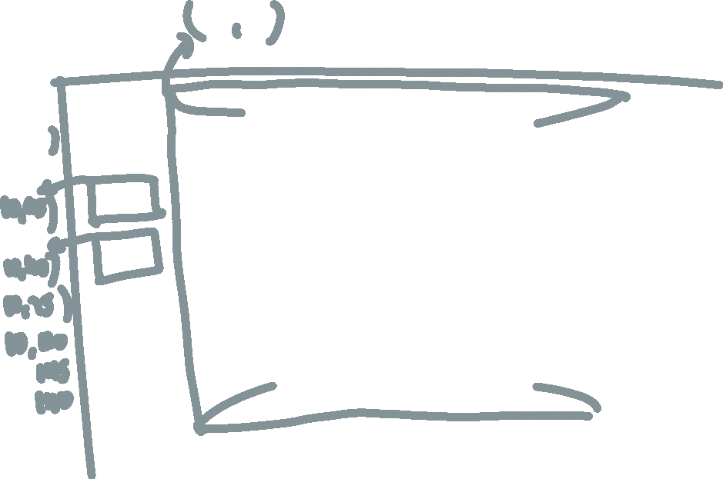

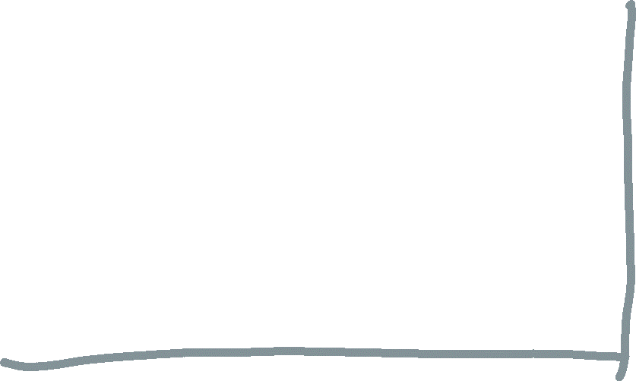





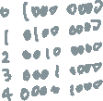

Slide 7







Slide 8
